Slide 1

Fast API
경복대학교
빅데이터과 조상구
2025년
Notes:
슬라이드 1: AI 활용 실무 업스킬링
Script: "안녕하세요. 이번 시간에는 AI 활용 실무 업스킬링을 위한 Python 프로그래밍에 대해 알아보겠습니다. AI와 빅데이터를 다루는 데 있어서 Python은 중요한 역할을 하며, 특히 변수와 데이터 타입을 이해하는 것이 매우 중요합니다. 이 강의에서는 파이썬을 활용한 변수의 이해와 기본적인 데이터 타입을 다루게 될 것입니다."

Slide 2

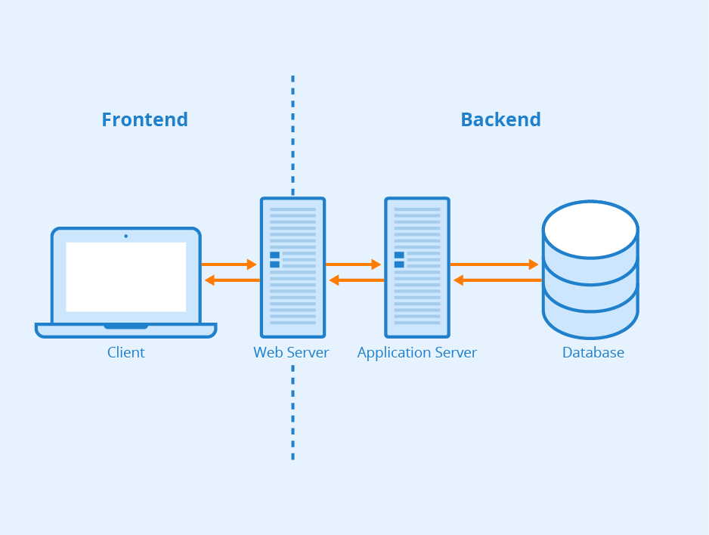


Web Architecture - Simple
https://jaewonna.tistory.com/7
Notes:
슬라이드 2: Python 프로그래밍 변수의 이해
Script: "파이썬 프로그래밍에서 '변수'는 데이터를 저장하는 공간을 의미합니다. 변수는 값이 할당되는 메모리 공간을 가리키며, 다양한 데이터 타입을 가질 수 있습니다. 예를 들어, 숫자, 문자열, 불린 값 등이 있을 수 있습니다. 이번 강의에서는 변수와 그 타입에 대해 더 자세히 알아보겠습니다."

Slide 3
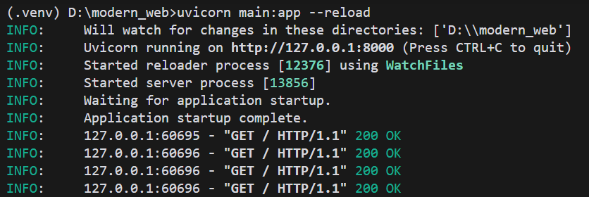
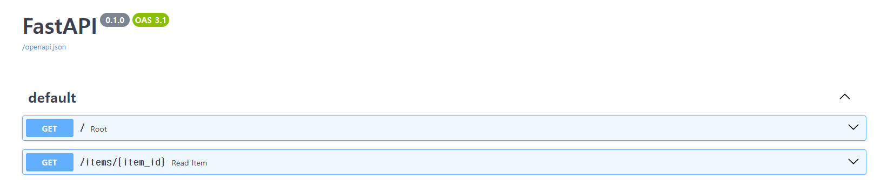
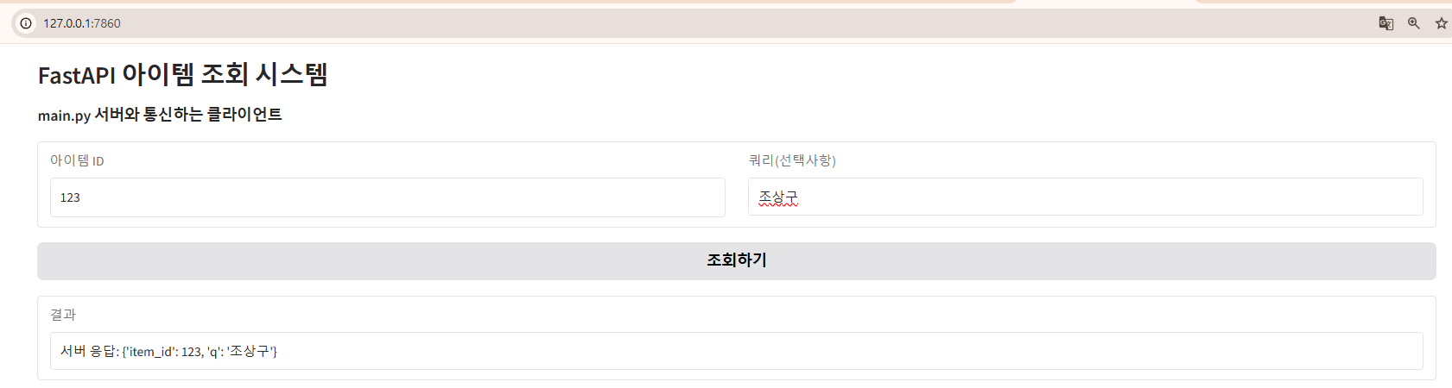

Client–Server 시스템을 생성형 AI로 만들기
Notes:
슬라이드 2: Python 프로그래밍 변수의 이해
Script: "파이썬 프로그래밍에서 '변수'는 데이터를 저장하는 공간을 의미합니다. 변수는 값이 할당되는 메모리 공간을 가리키며, 다양한 데이터 타입을 가질 수 있습니다. 예를 들어, 숫자, 문자열, 불린 값 등이 있을 수 있습니다. 이번 강의에서는 변수와 그 타입에 대해 더 자세히 알아보겠습니다."

Slide 4
준비사항
Tool | 기능 | 추가로 할 일
VS Code + Cursor.ai | Python + 생성형 AI(claude) | 가상환경 구현(virtual environment) Jupyter notebook 설치 커널 연결(ctrl+shif+p, “Python: Select Interpreter”)
Fast API | 백엔드 API 생성 | Unvicorn(Web Server)과 같이 가상환경에 설치
gradio | 프론트엔드 구성 | Fast API에서 생성한 API(path)를 연결하여 화면 구성 외부 사이트에 publish
데이터베이스(MySQL, Sqlite 등)와 데이터베이스 접근 모듈 없음 업무처리를 하는 비즈니스 로직 모듈 없음
Notes:
슬라이드 13: 기본 문법 (Single value)
Script: "이번 시간에는 파이썬의 기본 문법과 '단일 값' 변수에 대해 배우겠습니다. 변수에 값을 할당하고, 그 값을 사용하여 간단한 연산을 할 수 있습니다. 또한, 파이썬에서 제공하는 기본적인 데이터 타입들을 활용해 다양한 계산을 해볼 것입니다."

Slide 5
관련 파일
Python file (*. py) | 설명 | Comments
main | Fast API 코드 | App = FastAPI() 객체화, 2개 path (Get) from typing import Union uvicorn main:app –reload
gradio_app | gradio 예제 | https://www.gradio.app/playground 72 hours live on public link
gradio_2_fastapi | Fast api와 gradio 별도 파일로 연결 | Requests 모듈
fastapi_gradio | Fast api와 gradio 한 개 파일 | No recommendation
Notes:
슬라이드 3: 프로그램이란? 코딩이란
Script: "프로그램이란, 컴퓨터에게 특정 작업을 수행하도록 지시하는 과정을 말합니다. 코딩은 컴퓨터가 이해할 수 있는 언어로 알고리즘을 작성하는 작업을 의미합니다. 예를 들어, 파이썬으로 수학적인 계산을 하거나, 문자열을 처리하는 등 다양한 작업을 프로그램을 통해 해결할 수 있습니다."

Slide 6
관련 파일
Python file (*. py) | 설명 | Comments
main | Fast API 코드 | App = FastAPI() 객체화, 2개 path (Get) from typing import Union uvicorn main:app –reload
gradio_app | gradio 예제 | https://www.gradio.app/playground 72 hours live on public link
gradio_2_fastapi | Fast api와 gradio 별도 파일로 연결 | Requests 모듈
fastapi_gradio | Fast api와 gradio 한 개 파일 | No recommendation
Notes:
슬라이드 3: 프로그램이란? 코딩이란
Script: "프로그램이란, 컴퓨터에게 특정 작업을 수행하도록 지시하는 과정을 말합니다. 코딩은 컴퓨터가 이해할 수 있는 언어로 알고리즘을 작성하는 작업을 의미합니다. 예를 들어, 파이썬으로 수학적인 계산을 하거나, 문자열을 처리하는 등 다양한 작업을 프로그램을 통해 해결할 수 있습니다."

